Slide 1
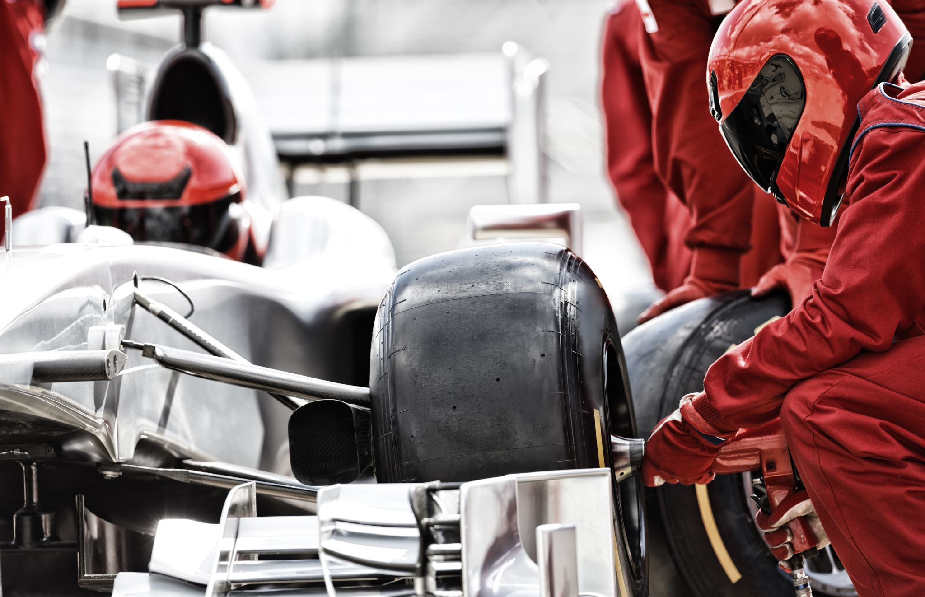
Projekt gokart
Brændstof vs. El

Slide 2
Rammer for projektet
Grupper af 3-4 om hver gokart
En gokart pr. gruppe ad gangen.
Om I måler på benzin-gokart eller el-kart først er ikke vigtigt.
Del det måleværktøj (energimåler og vægt) som er tilgængeligt på forløbet. Læg det på plads når du/I er færdige med at bruge det.
Undgå spild og brug øjenværn ved omgang med benzin.
Ingen gokarts kører ud på banen før et bestået banesyn af læreren (hver gang)
Der må kun køres på afgrænsede område og kun med EN GOKART AF GANGEN
Der skal bruges hjælm under kørsel og ingen fører må have løsthængende tøj & hår
Overtrædelse af de røde punkter giver øjeblikkeligt kørselsforbud!!

Slide 3
Grupper
Gruppe 1 | Oliver Bearman | Alexander Albon | Kevin Magnussen
Gruppe 2 | Logan Sargeant | Charles Leclerc | Nico Hulkenberg
Gruppe 3 | Zhou Tsunoda | George Russel | Daniel Ricciardo
Gruppe 4 | Mick Schumacher | Pierre Gasly | Sebastian Vettel
Gruppe 5 | Oscar Piastri | Jolyon Palmer | Levis Hamilton
Gruppe 6 | Lando Norris | Carlos Sainz | Valtteri Bottas

Slide 4
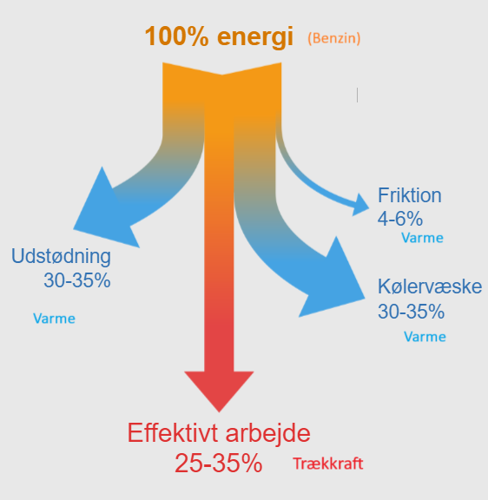
Energi omdannelse i forbrændings motoren
Energitab , effektivitet
Under forbrænding i motorens cylinder opstår der temperaturer på over 2000°C.
Det vil ødelægge delene i motoren hvis ikke den afkøles.
Denne (nødvendige) afkøling af varmeenergi som er skabt ved afbrændingen af benzinen går til spilde
Ligeledes bortkastes en meget varme energi også gennem udstødningsgassen ud af udstødningsrøret
Inde i motoren opstår der også friktionstab ved at delene bevæger sig (olien bliver varm). Også denne energi skal væk så den ikke ødelægger delene i motoren.
Samlet set betyder det, at vi må smide en del af varmeenergien fra afbrændingen af benzin ud for at motoren kan fungere.
Kun en mindre del af den energi vi tilfører i kraft af benzin bliver derfor til arbejde (trækkraft) fra motoren.
Forbrændingsmotoren kaldes ofte: Internal Combustion Engine eller ICE

Slide 5
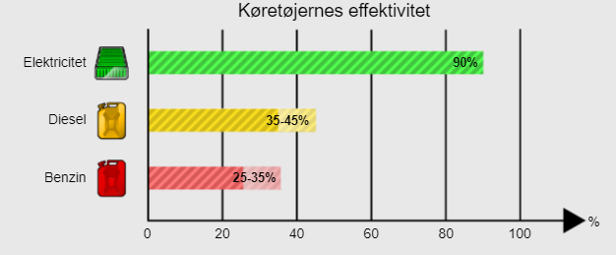
Energi omdannelse i el-motoren
Energitab , effektivitet
I elmotoren sker der ikke nogen forbrænding og energien som tilføres sker som en elektrisk energi.
Omdannelse af den elektriske energi til trækkraft kan være temmelig energieffektiv
Elmotoren har færre (faktisk kun én) dele som bevæger sig for at skabe trækkraft
Samlet set er el-motoren i praksis langt mere effektiv til at omdanne den tilførte energi til arbejde (trækkraft)

Slide 6
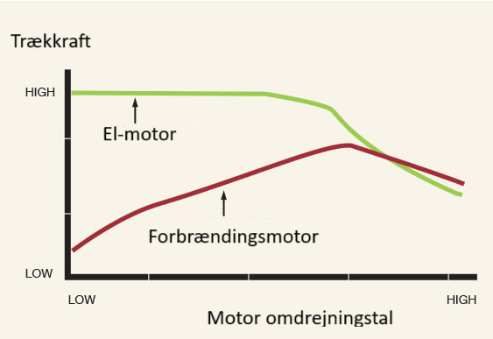
Kraftudviklingen fra benzin- og el-motoren
Kraften fra hhv. en forbrændingsmotor og en el-motor
Forbrændingsmotoren opnår den bedste kraftudvikling ved et bestemt omdrejningstal hvor cylinderfyldningen er optimal.
Det er op dette punkt forbrændingsmotoren er mest effektiv, (forurener mindst og er mest økonomisk)
El-motoren trækker med fuld kraft lige fra første omdrejning af
Elmotoren er effektiv over et større område op til et givent omdrejningsantal hvor ydelsen falder
Der er ret stor forskel på oplevelsen af et køretøjs trækkraft når man sammenligner to motortyper med omtrent samme ydelse

Slide 7
Nu skal I prøve om teorierne holde stik
Forskelle i praksis
I skal afprøve nogle forskelle imellem vores gokarts med benzinmotor og med el-motorer hvor motorerne er omtrent lige kraftige
Igennem et nogle øvelser skal i afgøre forskellene ved at:
Beregne hvor meget energi der medbringes på gokarten med benzin motor (fuld tank)
Beregne hvor meget energi det medbringes på gokarten med el-motor (fuldt opladet batteri)
Udmåle og beregne effektdensiteten (Watt pr. kg & watt pr. liter) for benzin og batterier
Måle og beregne energiforbruget på en gokart med benzinmotor som køres på banen i 15 minutter
Måle og beregne energiforbruget på en gokart med el-motor som køres på banen i 15 minutter
Afsluttende spørgeskema til refleksion over læring og erfaringer i forløbet.
Opgaverne ligger på Moodle som opgave 4.2 til 4.7

Slide 8
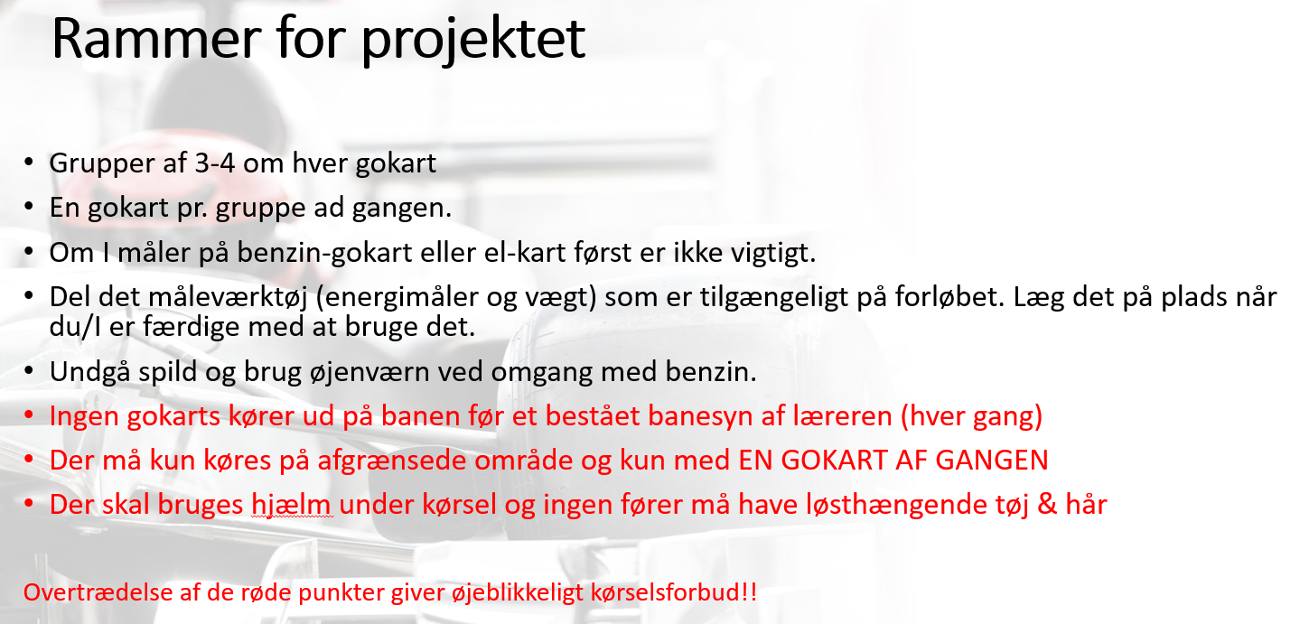
God fornøjelse og husk nu:

